Slide 1
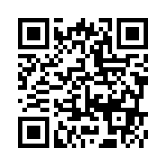
LINE公式「小川かつみ応援団」
登録にお願いします。
小川かつみ（理学療法士・参議院議員）の活動やニュースや大切なお知らせを お届けします。

Slide 2
＃価値ある未来へ
小川かつみへの応援メッセージをお願いします。

